Slide 1



CS1103 PROGRAMACIÓN ORIENTADA A OBJETOS II
Unidad 1 : Fundamentos de POO.
Profesor: Estanislao Contreras
Rubén Rivas
https://bit.ly/2nYhuzm

Slide 2
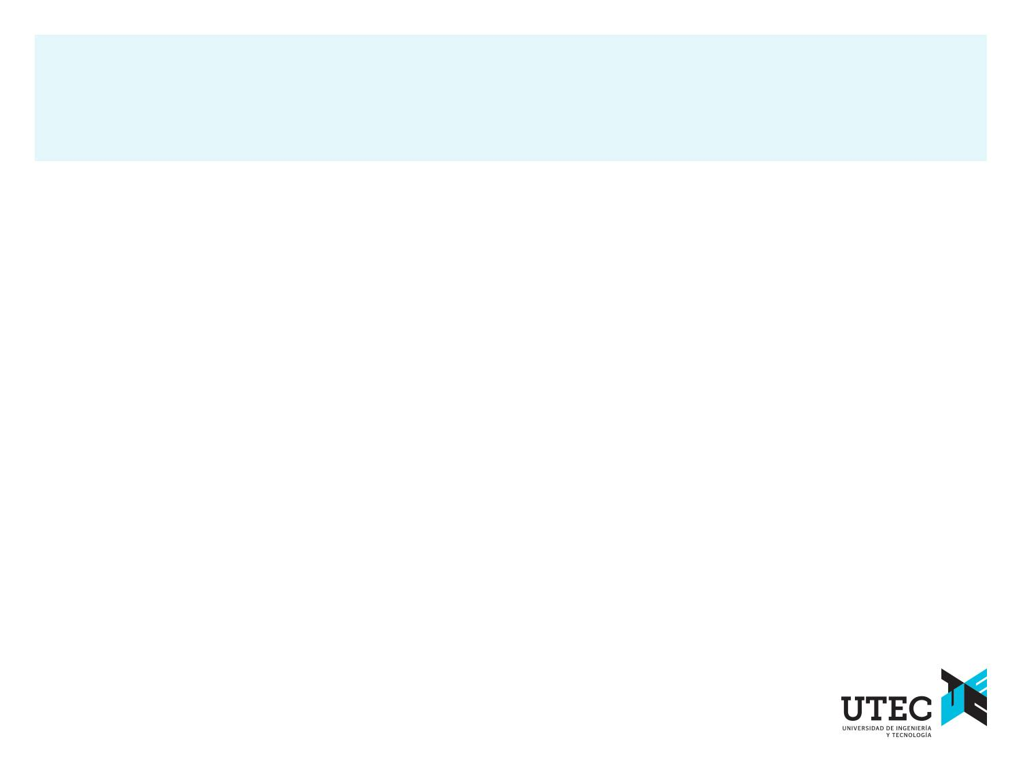
CS1103 PROGRAMACIÓN ORIENTADA A OBJETOS II
Logro de la sesión:
Al finalizar la clase, los alumnos entenderá por que C++ es un lenguaje multi-paradigmas, el proceso de creación de programas ejecutables y serán capaces de diseñar y codificar un programa que utilice clases, objetos en memoria dinámica, manejando estructuras de datos simples utilizando archivos y realizando el manejo de excepciones.
Unidad 1 : Conceptos Fundamentales.
Profesor: Estanislao Contreras
Rubén Rivas Medina
https://bit.ly/2nYhuzm

Slide 3
CS1103 PROGRAMACIÓN ORIENTADA A OBJETOS II
Contenido
Paradigmas de programación
Proceso de creación de un Programa en C++
Organización de Programas y uso de namespaces
Punteros
Gestión de memoria dinámica
Manejo de archivos
Unidad 1 : Conceptos Fundamentales.
Profesor: Estanislao Contreras
Rubén Rivas Medina
https://bit.ly/2nYhuzm

Slide 4
CS1103 PROGRAMACIÓN ORIENTADA A OBJETOS II
Paradigmas de Programación
Un paradigma se define como:
Un ejemplo que sirve de patrón o modelo.
Un marco teórico y filosófico de una disciplina en el cual las teorías, leyes y generalizaciones y experimentos están definidos.
Un paradigma de programación:
Es un patrón que sirve de escuela de pensamiento de programación.
C++ es un lenguaje multiparadigma, en este curso se utilizará principalmente el paradigma Programación OO y el paradigma Programación Genérico.
Unidad 1 : Conceptos Fundamentales.
Profesor: Estanislao Contreras
Rubén Rivas Medina
https://bit.ly/2nYhuzm

Slide 5
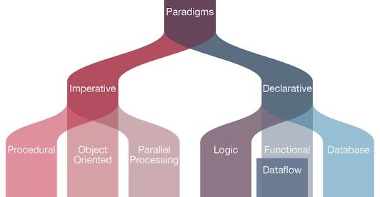
CS1103 PROGRAMACIÓN ORIENTADA A OBJETOS II
Paradigmas de Programación
Unidad 1 : Conceptos Fundamentales.
Profesor: Estanislao Contreras
Rubén Rivas Medina
https://bit.ly/2nYhuzm

Slide 6
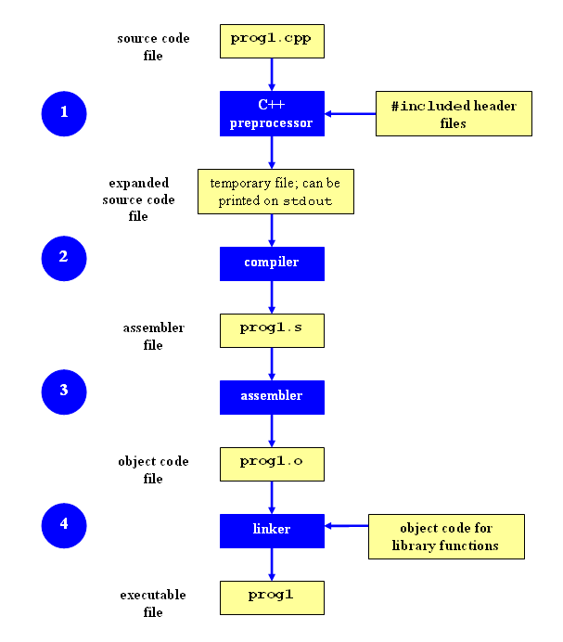
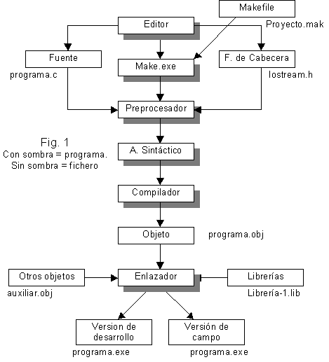
CS1103 PROGRAMACIÓN ORIENTADA A OBJETOS II
Proceso de creación de un Programa en C++
Unidad 1 : Conceptos Fundamentales.
Profesor: Estanislao Contreras
Rubén Rivas Medina
https://bit.ly/2nYhuzm

Slide 7
CS1103 PROGRAMACIÓN ORIENTADA A OBJETOS II
Organización de Programas y uso de namespaces
Funciones, Clases y Struct
Uso de archivos header (.h)
namespaces
Unidad 1 : Conceptos Fundamentales.
Profesor: Estanislao Contreras
Rubén Rivas Medina
https://bit.ly/2nYhuzm

Slide 8
CS1103 PROGRAMACIÓN ORIENTADA A OBJETOS II
Struct
Originalmente utilizada como un registro de datos en C, almacenando un conjunto de variables.
Es una alternativa a class, con la diferencia que sus atributos y métodos son por defecto públicos y no privados.
Suele usarse al igual que C para crear registros o para facilitar la creación de clases abstractas.
Unidad 1 : Conceptos Fundamentales.
Profesor: Estanislao Contreras
Rubén Rivas Medina
https://bit.ly/2nYhuzm

Slide 9
CS1103 PROGRAMACIÓN ORIENTADA A OBJETOS II
Struct
// Estilo C
struct Pos
{
int x;
int y;
};
typedef struct Pos Position;
// Define a variable
Position var1;
// Define a variable using Pos
struct Pos var2;
// Estilo C++
struct Position
{
int x;
int y;
};
// Define a variable
Position var1;
Unidad 1 : Conceptos Fundamentales.
Profesor: Estanislao Contreras
Rubén Rivas Medina
https://bit.ly/2nYhuzm

Slide 10
CS1103 PROGRAMACIÓN ORIENTADA A OBJETOS II
Archivos Headers
Contiene las declaraciones de funciones, clases o estructuras.
Las declaraciones en archivos header permite independizar las unidades de compilación (ver diagrama de compilación).
Los usuarios de la librería solamente verán los detalles necesarios sin mostrar cómo fue implementado (se oculta el algoritmo).
Los archivos Fuente .CPP (sources) contienen las definiciones.
Unidad 1 : Conceptos Fundamentales.
Profesor: Estanislao Contreras
Rubén Rivas Medina
https://bit.ly/2nYhuzm

Slide 11
CS1103 PROGRAMACIÓN ORIENTADA A OBJETOS II
Namespace
Define un nivel organización y encapsulamiento.
Permite tener un conjunto de funciones, clases y estructuras agrupadas por un tópico, tema u area especifico.
Reduce el conflicto de nombres.
Mejora la descomposición y organización de un programas.
Unidad 1 : Conceptos Fundamentales.
Profesor: Estanislao Contreras
Rubén Rivas Medina
https://bit.ly/2nYhuzm

Slide 12
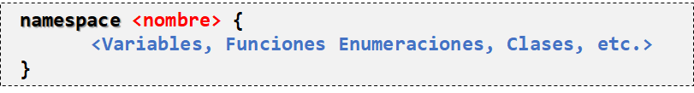


CS1103 PROGRAMACIÓN ORIENTADA A OBJETOS II
Namespace
Los namespace se definen:
Puede ser usado incluyéndose como parte del nombre de la entidad.
O puede ser importado utilizando la palabra clave using:
Unidad 1 : Conceptos Fundamentales.
Profesor: Estanislao Contreras
Rubén Rivas Medina
https://bit.ly/2nYhuzm

Slide 13
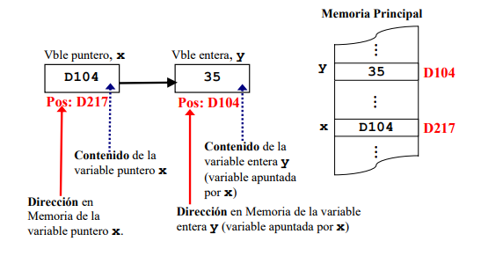
CS1103 PROGRAMACIÓN ORIENTADA A OBJETOS II
Punteros
Un puntero en C/C++ se representa de la siguiente forma:
donde:
<Tipo de Dato>: Representa uno de los tipo de dato válido en C/C++
<Nombre del Puntero>: Expresión alfanumérica que sigue las mismas reglas de las variables en C/C++.
Ejemplo:
<Tipo de Dato>* <nombre del Puntero>;
Unidad 1 : Conceptos Fundamentales.
int* ptrEntero;
char* ptrCaracter;
Profesor: Estanislao Contreras
Rubén Rivas Medina
int y = 35;
int* x = &y;
https://bit.ly/2nYhuzm

Slide 14
CS1103 PROGRAMACIÓN ORIENTADA A OBJETOS II
Gestión de memoria - Stack / Heap
Segmento de Información Externa
Argumento externos (argc, argv)
Pila (Stack)
Memoria automática donde se asigna las variables estáticamente.
Memoria donde se asigna variables dinámicamente.
Unidad 1 : Conceptos Fundamentales.
Montón (Heap)
Segmento Estático y Global
Memoria donde se asigna variables globales y tipo static.
Profesor: Estanislao Contreras
Rubén Rivas Medina
Segmento de Código
Instrucciones del Programa.
https://bit.ly/2nYhuzm

Slide 15
CS1103 PROGRAMACIÓN ORIENTADA A OBJETOS II
Gestión de memoria - Asignación/Libración en C
Existen un conjunto de funciones que permiten asignar memoria dinámica:
malloc, función de uso genérico para asignación de memoria.
calloc, para el ingreso de una colección de datos de tamaño n.
realloc, si es factible cambia el tamaño anteriormente asignado.
Existe sólo una función para la liberación:
free, libera la memoria del puntero.
// ptr = (type*) malloc(byte-size);
int* ptr = (int*) malloc(sizeof(int));
Unidad 1 : Conceptos Fundamentales.
Profesor: Estanislao Contreras
Rubén Rivas Medina
// free (pointer);
free(ptr);
https://bit.ly/2nYhuzm

Slide 16
CS1103 PROGRAMACIÓN ORIENTADA A OBJETOS II
Gestión de memoria - Asignación/Libración en C++
Existen un operador que permiten asignar memoria dinámica:
new, operador de uso genérico para asignación de memoria.
Existe sólo un operador (con sobrecarga) para la liberación:
delete, para una colección de datos utiliza el modificador []
// ptr = new type; throw bad_alloc exception
double* ptr = new double;
// ptr = new (std::nothrow) type;
double* ptr = new (std::nothrow) double;
Unidad 1 : Conceptos Fundamentales.
Profesor: Estanislao Contreras
Rubén Rivas Medina
delete ptr;
// in case of ptr = new type[size]
delete [] ptr;
https://bit.ly/2nYhuzm

Slide 17
CS1103 PROGRAMACIÓN ORIENTADA A OBJETOS II
Gestión de memoria - Asignación/Libración en C++
Existen un operador que permiten asignar memoria dinámica:
new, operador de uso genérico para asignación de memoria.
Existe sólo un operador (con sobrecarga) para la liberación:
delete, para una colección de datos utiliza el modificador []
// ptr = new type; throw bad_alloc exception
double* ptr = new double;
// ptr = new (std::nothrow) type;
double* ptr = new (std::nothrow) double;
Unidad 1 : Conceptos Fundamentales.
Profesor: Estanislao Contreras
Rubén Rivas Medina
delete ptr;
// in case of ptr = new type[size]
delete [] ptr;
https://bit.ly/2nYhuzm

Slide 18
CS1103 PROGRAMACIÓN ORIENTADA A OBJETOS II
Clases y Objetos
Clase y Objeto son dos conceptos íntimamente relacionados. Una clase: es un conjunto de objetos que tienen las mismas características. Un Objeto: es la instancia de una clase, es decir es un ejemplar de una clase.
Unidad 1 : Conceptos Fundamentales.
Profesor: Estanislao Contreras
Rubén Rivas Medina
https://bit.ly/2nYhuzm

Slide 19
CS1103 PROGRAMACIÓN ORIENTADA A OBJETOS II
Clases y Objetos
Clase y Objeto son dos conceptos íntimamente relacionados. Una clase: es un conjunto de objetos que tienen las mismas características. Un Objeto: es la instancia de una clase, es decir es un ejemplar de una clase.
Unidad 1 : Conceptos Fundamentales.
Profesor: Estanislao Contreras
Rubén Rivas Medina
https://bit.ly/2nYhuzm

Slide 20
CS1103 PROGRAMACIÓN ORIENTADA A OBJETOS II
Clases y Objetos
Class CPerro
{
private:
float Talla;
float Peso;
int Edad;
String *Nombre;
Public:
CPerro(); //--- constructor
~CPerro(); //--- destructor
void Correr();
void Morder();
void Ladrar();
};
OBJETO:
DATOS (atributos)
+
Unidad 1 : Conceptos Fundamentales.
MÉTODOS
Profesor: Estanislao Contreras
Rubén Rivas Medina
Entonces podemos decir: Que un objeto está conformado por DATOS Y MÉTODOS.
https://bit.ly/2nYhuzm

Slide 21
CS1103 PROGRAMACIÓN ORIENTADA A OBJETOS II
Clases y Objetos
Los atributos de una clase, normalmente guardan datos propiamente dichos, mientras que los métodos son acciones que son capaces de hacer los objetos de una clase. Métodos de una clase suelen ser funciones y se suelen expresar como verbos. En el ejemplo: Son atributos: edad, talla, peso, nombre Son métodos : correr, ladrar, morder. Cuando se define una clase, se incluye un constructor y un destructor El constructor, permite crear el objeto y El destructor destruir el objeto.
Unidad 1 : Conceptos Fundamentales.
Profesor: Estanislao Contreras
Rubén Rivas Medina
https://bit.ly/2nYhuzm

Slide 22
CS1103 PROGRAMACIÓN ORIENTADA A OBJETOS II
Ejercicio Clases y Objetos - Vector
Data:
Tamaño (size)
Reservación (reserved)
Built-in Array (Stack? or Heap?)
Operaciones:
Creación
Inserción
Borrado
Búsqueda
Filtro
Unidad 1 : Conceptos Fundamentales.
Profesor: Estanislao Contreras
Rubén Rivas Medina
https://bit.ly/2nYhuzm

Slide 23
El lenguaje C++
Referencias del lenguaje:
http://ctp.mkprog.com/en/c%2B%2B/
http://en.cppreference.com/w/cpp/language
https://msdn.microsoft.com/en-us/library/3bstk3k5.aspx

Slide 24

Bibliografía:
A Tour of C++. Bjarne Stroustrup. 2013
Accelerated C++ Practical Programming by Example. Andrew Koenig and Barbara E. Moo. 2000.
How to think like a computer scientist. Allen B. Downey. 2012.
https://www.technologyreview.es/s/7919/matematicas-fisica-e-ingenieria-son-las-nuevas-puertas-de-entrada-para-trabajar-en-silicon
The Essence of C++. Bjarne Stroustrup. 2014.

